Slide 1

עקרון הגבלת השלטון
אזרחות | שאלון 34281
מצגת לימוד לבגרות
שקף 1 מתוך 16

Slide 2
מפת הנושא
יחידה 2
הנמקת העמדה המנוגדת
יחידה 1
קיימים אמצעים להגבלת שלטון
יחידה 4
העמדה שלי
יחידה 3
פיצול הכוח השלטוני לשלוש רשויות
יחידה 6
עקרון הגבלת השלטון
יחידה 5
כלכליים כגון
יחידה 8
בלמים ואיזונים
יחידה 7
הפרדת רשויות
שקף 2 מתוך 16

Slide 3
עקרון הגבלת השלטון
הנמקת העמדה המנוגדת
2
קיימים אמצעים להגבלת שלטון
1
באמצעות אחד מתפקידי הכנסת – ייצוג האזרחים. הצגת התפקיד ייצוג האזרחים – הכנסת מייצגת את העם ושומרת על האינטרסים של האזרחים. קישור לטענה – הכנסת היא גוף הנבחר על ידי העם ומייצג אותו. חברי הכנסת משקפים את העמדות השונות של האזרחים והם אלו שנבחרו על ידם. נשיא בית המשפט העליון הוא דמות בעלת השפעה רבה ועוצמה רבה, וראוי שהוא יבחר על ידי גוף דמוקרטי שמשקף את עמדות הציבור.
תנאים לקיום בחירות דמוקרטיות, הפרדת רשויות, מנגנוני פיקוח וביקורת וחוקה
שקף 3 מתוך 16

Slide 4
עקרון הגבלת השלטון - המשך
העמדה שלי
2
פיצול הכוח השלטוני לשלוש רשויות
1
אני בעד ההצעה לכלול שימוע בכנסת כחלק מהליך מינוי השופטים
מחוקקת, מבצעת ושופטת במטרה להגביל את השלטון, למנוע את ריכוז הכוח בידי גורם שלטוני אחד, ולקדם הגנה על זכויות האדם.
לכל רשות סמכויות ייחודיות בתחומה אך לא מוחלטות, ומתקיימים בין הרשויות יחסי איזון, ריסון, פיקוח ובקרה שנקראים איזונים ובלמים
שקף 4 מתוך 16

Slide 5
עקרון הגבלת השלטון - המשך
כלכליים כגון - המשך
2
כלכליים כגון
1
ואמצעים מוסדיים הקבועים ובחוק ואמצעים לא מוסדיים, הפועלים באופן וולונטארי
קרקעות ואוצרות טבע, ושולט על מנגנוני אכיפה כגון צבא ומשטרה, ישנו חשש
אמיתי שהשלטון יעשה שימוש לרעה בכוח זה, ויפגע בזכויות האדם ובמיעוט. מסיבה זו, יש לדאוג
להגביל את השלטון ובמדינה הדמוקרטית ישנן דרכים רבות לעשות זאת – הפרדת רשויות
שקף 5 מתוך 16

Slide 6
עקרון הגבלת השלטון - המשך
הפרדת רשויות
2
עקרון הגבלת השלטון
1
הרשות המחוקקת (הכנסת) חוקקת; הרשות המבצעת (הממשלה) מבצעת; הרשות השופטת (בתי המשפט) שופטת ומפקחת.
ההפרדה אינה מוחלטת בישראל: שרים הם חברי כנסת, אך מערכת הבלמים והאיזונים מפצה על כך.
השלטון אינו ריבון מוחלט: סמכויותיו מוגבלות בחוק, בחוקי היסוד ובערכי הדמוקרטיה.
ההגבלה נועדה למנוע שימוש לרעה בכוח ולשמור על זכויות הפרט.
כלי ההגבלה המרכזיים: חוקה או חוקי יסוד, הפרדת רשויות ובלמים ואיזונים, ביקורת שיפוטית, בחירות תקופתיות וחירויות הפרט.
שקף 6 מתוך 16

Slide 7
עקרון הגבלת השלטון - המשך
מושגי מפתח לחזרה
2
בלמים ואיזונים
1
קיימים אמצעים להגבלת שלטון
הנמקת העמדה המנוגדת
העמדה שלי
כל רשות מפקחת על האחרת: הכנסת מפקחת על הממשלה (הצבעות אי-אמון, ועדות חקירה, שאילתות).
בתי המשפט מפקחים על חוקיות פעולות הממשלה והכנסת.
הממשלה מסדירה את פעילות הכנסת דרך יוזמות חקיקה ממשלתיות.
שקף 7 מתוך 16

Slide 8
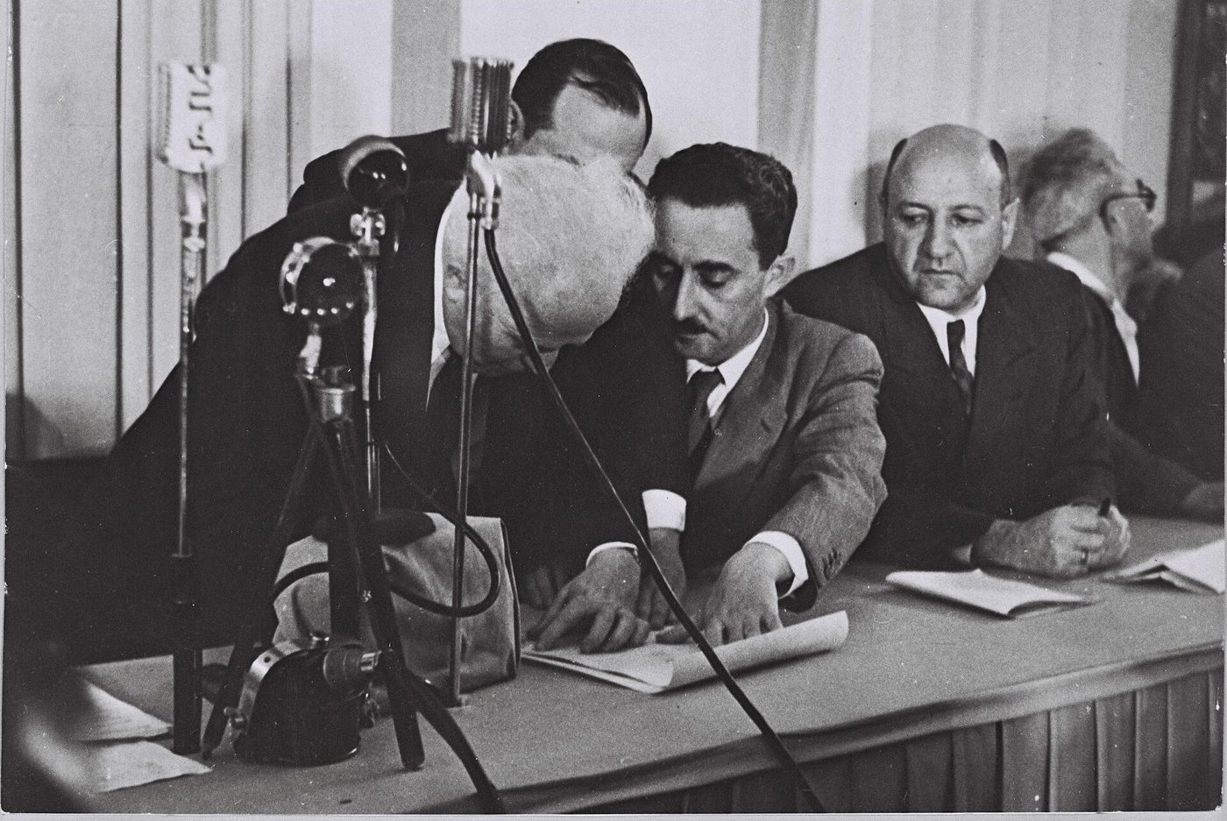
חתימת מגילת העצמאות, 1948
מה רואים?
צילום שחור-לבן: מספר גברים בחליפות סביב שולחן ארוך עם מיקרופונים של רדיו 'קול ישראל'; אדם שגבו למצלמה חותם על מגילה, ואחרים מביטונים. לפי תיאור המקור, דוד בן-גוריון חותם על מגילת העצמאות ומשה שרת מחזיק אותה (14 במאי 1948). השקף ממחיש את המסמך הייסוד של המדינה, שקבע כי תוקם בה חוקה - הבסיס לעקרון הגבלת השלטון.
קרדיט: צילום: דוברות המדינה (GPO), 1948, רישיון CC BY-SA 3.0. מקור: ויקישיתוף | קובץ המקור
שקף 8 מתוך 16

Slide 9
השאלה המקורית מהשאלון | שאלון 34281 | קיץ תשפ"ה
השאלה המקורית
● קו אחד מחבר בין כמה מקרים שאירעו בשנה האחרונה של מעצר אנשים עד תום ההליכים - וזהו שימוש לרעה בדרך בלתי מידתית בסמכות העיכוב והמעצר. מקרים אלה מחייבים חשבון נפש מצד רשויות אכיפת החוק ובתי המשפט, ונדרשת פעולה נחושה של המחוקקים לתיקונים והבהרות בחוק המעצרים.
● פעמים רבות יש בלבול בשיח הציבורי בין המושגים "מעצר" ו"מאסר". מאסר הוא העונש שנגזר על מי שהורשע בדין, ואילו המעצר נועד למטרה שונה לחלוטין ממאסר. מעצר אינו "מקדמה על חשבון העונש", שכן מדובר בחשודים או בנאשמים שטרם הורשעו ועומדת להם חזקת החפות; המעצר נועד לשרת את החקירה הפלילית, למשל כדי למנוע תיאום עדויות בין נחקרים או שיבוש של פעולות חקירה על ידי החשוד, וכן כדי למנוע בריחה של החשוד וכדי להגן על הציבור ממסוכנות של החשוד. לרוב מעצר נמשך ימים מעטים, שבמהלכם על המשטרה להביא את החשוד לדיון לפני שופט לבחינת הצורך במעצר, ולכן הוא מכונה "מעצר ימים".
● לאחר שמוגש כתב אישום, הפרקליטות רשאית לבקש כי הנאשם "יישאר במעצר עד תום ההליכים המשפטיים, כלומר עד סיום משפטו. אפשר לעצור חשוד עד תום ההליכים רק כדי למנוע שיבוש הליכי משפט, בריחה, השפעה על עדים או פגיעה בראיות, וכן במקרים שבהם יש יסוד סביר לחשש שהנאשם יסכן את ביטחונו של אדם אחר, את ביטחון הציבור או את ביטחון המדינה.
שקף 9 מתוך 16

Slide 10
השאלה המקורית מהשאלון | שאלון 34281 | קיץ תשפ"ה (המשך)
השאלה המקורית
● בשנת 1992 נחקקו שני חוקי יסוד המעגנים את ההגנה על זכויות האדם. אחד החוקים הוא חוק יסוד כבוד האדם וחירותו, ובעקבותיו, בשנת 1996, נחקק חוק המעצרים העדכני. בחוק המעצרים נקבע כי "מעצרו ועיכובו של אדם יהיו בדרך שתבטיח שמירה על כבוד האדם ועל זכויותיו". על כן לא יצווה בית משפט על מעצר אדם, אלא אם כן אי אפשר להשיג את מטרת המעצר בדרך אחרת, דרך שפגיעתה בחירות שלו היא פחותה.
● כבר בשנת 2020 פורסם דוח של משרד מבקר המדינה כי יש עלייה מדאיגה בשיעור המעצרים, ובעיקר במעצרים עד תום ההליכים. למרבה הצער, "היד על ההדק" של המעצר עד תום ההליכים נהפכה לקלה. המשטרה והפרקליטות מגישות בקשות מעצר, אך לעיתים גם במקרים שבהם יש אפשרות חלופית, בית המשפט מאשר בקשות אלה.
● נדמה שהנחות היסוד של דיני המעצרים היטשטשו בעת האחרונה. הפרשיות האחרונות מלמדות שקווים אדומים נחצו וכי אנשים נורמטיביים למדי שמעצרו - וברור לכול שלא נשקפת מהם סכנה לשלום הציבור - מוצאים את עצמם במעצר ממושך טרם הרשעה בדין.
● במציאות שנוצרה חייב המחוקק לומר את דברו ולהבהיר לפרקליטות ולבתי המשפט שאת המעצר, ובמיוחד את המעצר עד תום ההליכים, יש לשמור רק למקרים קשים וחמורים של עבירות אלימות קשות, רצח, אונס, עבריינות סדרתית וכדומה, שבהם נשקפת סכנה ממשית לשלום הציבור.
● (מעובד על פי: מ' גוטמן, יש צורך דחוף בתיקונים והבהרות בחוק המעצרים, Ynet, 21.12.24)
שקף 10 מתוך 16

Slide 11
השאלה המקורית מהשאלון | שאלון 34281 | קיץ תשפ"ה (המשך)
השאלה המקורית
● שימו לב: בחלק הראשון של כל שאלה (הצגת מושג) ענו על פי מה שלמדתם, ולא על פי הקטע. בחלק השני של השאלה – ענו על פי הקטע.
● 15. הציגו את העיקרון הדמוקרטי: עקרון הגבלת השלטון.
● הסבירו כיצד עיקרון זה בא לידי ביטוי בקטע.
שקף 11 מתוך 16

Slide 12
מחוון מוצע (אוסף לא רשמי) | שאלון 34281 | קיץ תשפ"ה
תשובות מוצעות
● עיקרון הגבלת השלטון
● הצג: השלטון מחזיק באמצעים כלכליים, אנושיים, מקורות מידע, מנגנוני אכיפה המעניקים לו עוצמה רבה. קיימת סכנה בניצול לרעה של כוחו של השלטון, ובפגיעה בזכויות האדם והאזרח או בזכויות קבוצה. הפרדת הרשויות, חוקה, ואמצעים פורמאליים ובלתי פורמאליים נועדו למנוע את עריצות השלטון.
● בסס: "כבר בשנת 2020 פורסם בדוח של משרד מבקר המדינה כי יש עלייה מדאיגה בשיעור המעצרים ובעיקר במעצרים עד תום ההליכים". או: "המחוקק חייב להבהיר לפרקליטות לבתי המשפט, שמעצר עד תום הליכים יש לשמור למקרים קשים וחמורים".
● קשר: מבקר המדינה המופיע בקטע הוא אחד מגופי הפיקוח והביקורת הפורמליים, והוא מבקר את רשויות השלטון, חושף מחדלים ושחיתויות ובכך מגביל את השלטון ומגן על זכויות האדם. או: הרשות המחוקקת מגבילה את רשויות השלטון השונות בחקיקה.
התשובות מאוסף לא רשמי ולא אומתו מול מחוון משרד החינוך.
שקף 12 מתוך 16

Slide 13
מה שואלים על זה בבגרות
● ציון מושג + הצגתו (הגדרה מהלימוד, לא מהקטע)
● הסבר תופעה או סיבות בעזרת החומר שלמדתם
● ביסוס הטענה בציטוט או התייחסות ישירה לקטע
● נימוק עמדה באמצעות מושגים מקצועיים
נושאי המצגת
● קיימים אמצעים להגבלת שלטון
● הנמקת העמדה המנוגדת
● פיצול הכוח השלטוני לשלוש רשויות
● עקרון הגבלת השלטון
שקף 13 מתוך 16

Slide 14
טעויות נפוצות
✗ כותבים את ההגדרה (הצג) מתוך הקטע במקום מהחומר שלמדתם - ההגדרה חייבת לבוא מהלימוד.
✗ מציינים את המושג בלי להציג אותו - ציון בלבד לא מספיק.
✗ שוכחים לקשר את ההסבר לקטע עצמו - חובה ציטוט או התייחסות ישירה לקטע.
✗ כותבים תשובה כללית בלי המושגים המקצועיים מהמחוון.
שקף 14 מתוך 16

Slide 15
סרטון להבנה
לצפייה
צפו בסרטון "עקרון הגבלת השלטון" - גם בעמוד הנושא, בלשונית "סרטון".
https://www.youtube.com/watch?v=lpJuKhUf08E
הסרטון הוא קישור חיצוני (YouTube) ולא נבדק מול תוכן השאלון או מחוון משרד החינוך.
שקף 15 מתוך 16

Slide 16
סיכום
עברו שוב על נושאי המצגת, תרגלו במשחקים, ונסו את שאלת הבגרות בעמוד הנושא.
בהצלחה!
שקף 16 מתוך 16

